Slide 1
4. Funciones
Docente: Echevarria Narrea, Marko

Slide 2
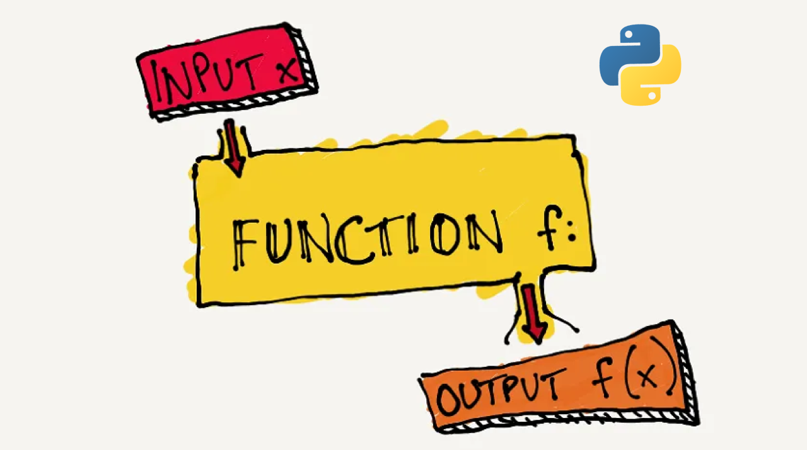
¿Qué es una Función?
Una función es un bloque de código reutilizable que realiza una tarea específica.
Permite organizar y modularizar el código, facilitando su lectura, mantenimiento, y reutilización.
Reutilización de código: Evita repetir código, lo que reduce errores y facilita actualizaciones.
Modularidad: Divide el programa en partes más manejables.
Claridad: Hace que el código sea más fácil de leer y entender.

Slide 3
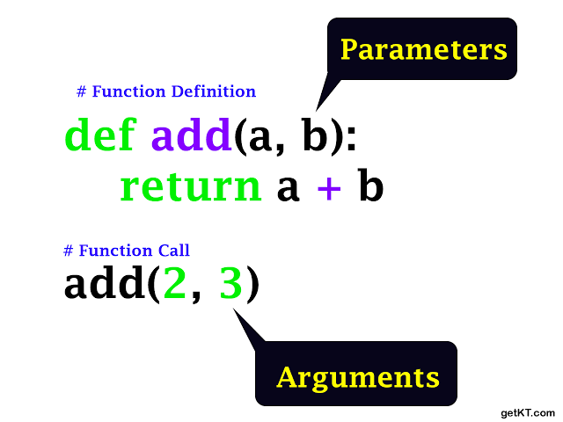
Definición y Llamada a Funciones
Sintaxis para definir una función
Llamar una función
Parámetros y Argumentos
Diferencia entre Parámetros y Argumentos
Tipos de Parámetro (obligatorios y por defecto)

Slide 4
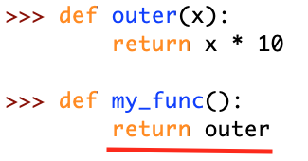
Valores de Retorno
Uso de la Palabra Clave ‘return’
Retorno de Múltiples Valores
Alcance de Variables
Diferencia entre Variables Locales y Globales

Slide 5
Ejercicios de aplicación
Escribe una función calcular_promedio(a, b, c) que reciba tres números y retorne su promedio. Si alguno de los valores no es un número, la función debe retornar un mensaje de error.
Escribe una función es_palindromo(numero) que reciba un número entero y retorne True si es un palíndromo o False si no lo es. La función debe ignorar los ceros a la izquierda del número.
Escribe una función mcd(a, b) que reciba dos números y retorne su máximo común divisor. Si uno de los números es negativo, la función debe convertirlo en positivo antes de calcular el MCD.
Escribe una función convertir_segundos(segundos) que reciba una cantidad de segundos y retorne una tupla con la cantidad de horas, minutos y segundos. Si los segundos son negativos, la función debe retornar un mensaje de error.
Escribe una función es_bisiesto(anio) que reciba un año y retorne True si es bisiesto o False si no lo es. Si el año es anterior a 1582 (cuando se introdujo el calendario gregoriano), la función debe retornar False automáticamente.
Escribe una función raiz_cuadrada_entera(numero) que reciba un número y retorne su raíz cuadrada entera utilizando un bucle. Si el número es negativo, la función debe retornar un mensaje indicando que no existe una raíz cuadrada real para números negativos.
Escribe una función tabla_multiplicar(n, limite) que reciba un número n y un límite limite, y retorne la tabla de multiplicar de n hasta limite. La función debe validar que ambos argumentos sean números enteros positivos, de lo contrario debe retornar un mensaje de error.
Escribe una función decimal_a_binario(numero) que reciba un número entero positivo y lo convierta en su representación binaria. La función no debe utilizar funciones predefinidas para la conversión.
Escribe una función suma_digitos(numero) que reciba un número entero positivo y retorne la suma de sus dígitos. La función debe verificar que el número es positivo; en caso contrario, debe retornar un mensaje de error.
Escribe una función caracteres_unicos(cadena) que reciba una cadena y determine si todos sus caracteres son únicos. La función debe ignorar espacios y ser sensible a mayúsculas y minúsculas.

Slide 6
Thanks

